Slide 1
Cellulázok a textiliparban
Készítették:
  Facskó Réka
  Fraknóy Krisztina
  Jakab Roberta
  Kenyeres Dzsenifer Dalma

Slide 2
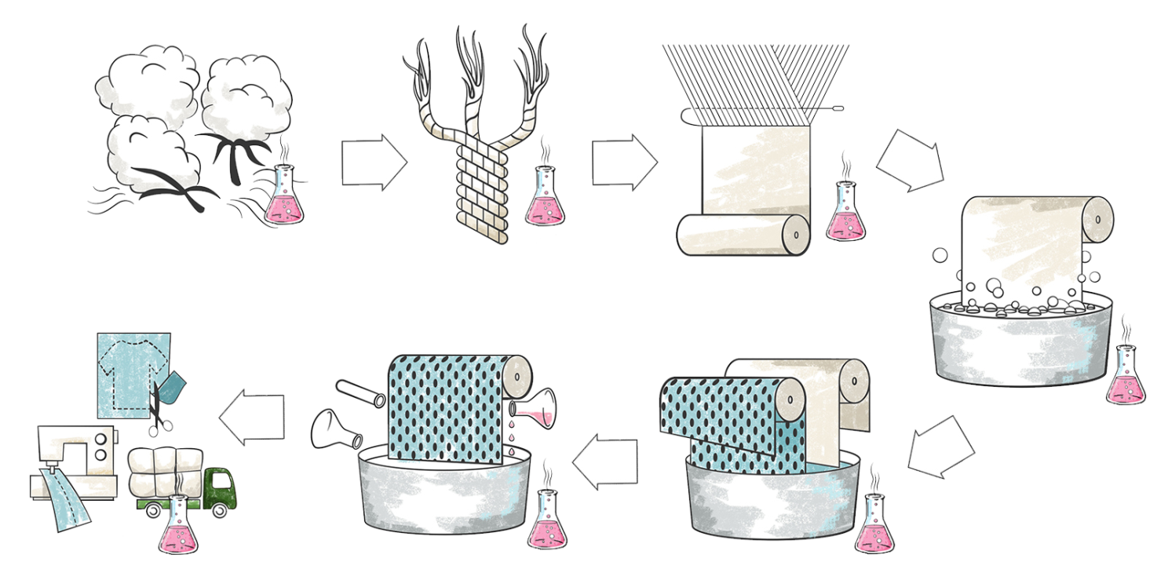
A textilipar ismertetése
A textilgyártás lépései:
Rostgyártás
-növényi
-állati
-ember alkotta
-szintetikus
2. Fonalgyártás
3. Szövetgyártás
-írező anyagok alkalmazása
Textiliparról általánosan
Cellulázok a textiliparban
Biofinishing
Denim finishing

Slide 3
A textilipar ismertetése
4. Előkezelés
→Írtelenítés során: amilázok
→átmosás során: lipázok, pektinázok
→fehérítéshez: lakkáz és glükózoxidáz
→pamut zsugorodásának csökkentése: proteázok
5. Festés és nyomtatás
6. Utókezelés
7.Gyártás, szállítás, értékesítés
Textiliparról általánosan
Cellulázok a textiliparban
Biofinishing
Denim finishing

Slide 4
Cellulázok
Új típusú anyagok előállítása
1980-as évek, farmeranyagok → enzimmosás
Detergens ipar
Enzimek előnyei
Celluláz keverékek
Ipari enzimpiac 14%-a (190 millió dollár)
Textilipari enzimek fele
Élelmiszer, takarmány, papíripar
Textiliparról általánosan
Cellulázok a textiliparban
Biofinishing
Denim finishing

Slide 5
Cellulázok
Hidrolitikus enzimek
Endoglükanázok
    Endoenzimek
    Polimerizációs fokot csökkentik
Cellobiohidrolázok
  Exoenzimek
  Cellobiózt állítanak elő
Cellobiáz
  Endoglükanázokkal szinergikus
  Glükózt állít elő
Textiliparról általánosan
Cellulázok a textiliparban
Biofinishing
Denim finishing

Slide 6
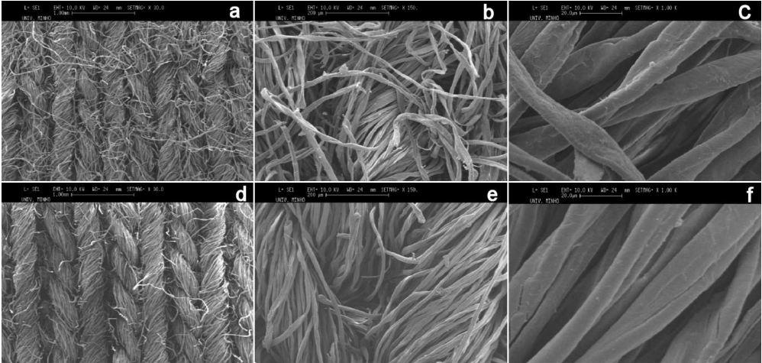
Cél: bolyhosodás megszűntetése
Lehetőségek
  Finom, vékony fonalak használata
  Kész szövet impregnálása lágyítószerrel
  Enzimes kezelés
a,b,c – kezelés nélkül
d,e,f – enzimes kezeléssel
Ramos R.et al, Textile depilling: use of enzymes and cellulose binding domains,
Textiliparról általánosan
Cellulázok a textiliparban
Biofinishing
Denim finishing
Notes:
a,d – 30x
b,e – 150x
c,f – 1000x

Slide 7
Pamut cellulózfonalak
Ellenőrzött felületi hidrolízis, kezelés utáni inaktiválás
Sikerességet befolyásolják:
  pH
  Hőmérséklet
  Enzimkoncentráció
  Idő
  Mechanikus keverés és géptípus
  Szövet és rosttípus
  Celluláz összetétel
Textiliparról általánosan
Cellulázok a textiliparban
Biofinishing
Denim finishing

Slide 8
Kereskedelmi celluláz termelő törzsek:
  Trichoderma reesei
  Humicola insolens
Termelt enzimek:
Cellobiohidroláz (CBHI és CBH II)
Endoglükanáz (EGI, EGII, Egs)
Cellobiáz
Melyik celluláz komponens a legjobb és mitől jobb az egyik mint a másik?
Textiliparról általánosan
Cellulázok a textiliparban
Biofinishing
Denim finishing

Slide 9
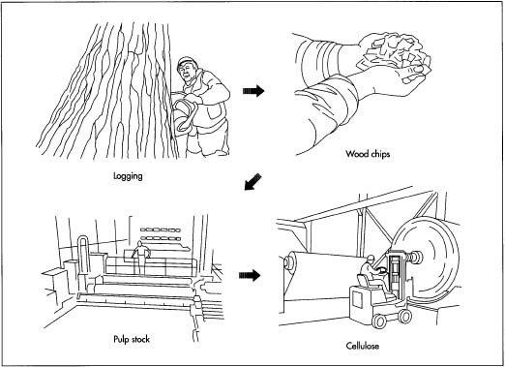
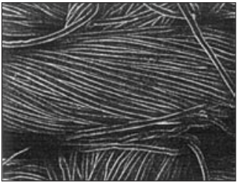
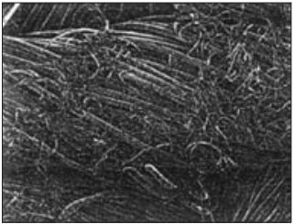
Mesterséges cellulózfonalak
Viszkóz, lyocell feldolgozása
Lyocell fibrillációja
Lyocell kelme fibrilláció előtt és után
Borbély Endréné: Lyocell az oldható cellulóz
Textiliparról általánosan
Cellulázok a textiliparban
Biofinishing
Denim finishing

Slide 10
Farmerkoptatás
A kopott megjelenést a kővel való mosás adja, melyet tradicionálisan habkővel végeznek
Ezt tevékenységet manapság a nagy számban gyártott farmeroknál a cellulázos kezelés váltja fel
  BIOSTONING
A celluláz képes eltávolítani az indigó festéket a farmer anyagból, amely a fonal felületéhez kapcsolódik
  Ezt a rost felületet hidrolizálják a cellulázok részlegesen
A festék eltávolításához mechanikus hatás kifejtés szükséges
  Sugárhajtású, vagy forgó dobmosók használata
Textiliparról általánosan
Cellulázok a textiliparban
Biofinishing
Denim finishing

Slide 11
Cellulázos mosás előnyei
Megakadályozza a mosógép és a ruházat károsodását, ezáltal jobb minőségű, kevésbé sérült farmert eredményez, illetve a gépek élettartalmát is megnöveli
Megbízható folyamat
Kiküszöböli a használt kövek megsemmisítésének szükségességét, ezáltal a környezetet kímélve
Kevesebb köves kezelés, ennek következtében jobb munkakörülmények
Ruhadarab terhelhetősége nő 50%-kal, mivel nem szükséges hozzáadni a mosógéphez köveket
Textiliparról általánosan
Cellulázok a textiliparban
Biofinishing
Denim finishing

Slide 12
Enzimatikus koptatás folyamata
A celluláz molekulák erősen kötődnek a kitett cellulózhoz
A cellulázok hidrolizálják a cellulóz felületét, ahol az indigófesték található
Ha a felület túl gyenge, a koptató erők elvágják vagy letépik a rostokat az indigó festékkel együtt
Ahol a szál felülete megsérült, gyorsan új támadás következik be, fehér részeket létrehozva
Textiliparról általánosan
Cellulázok a textiliparban
Biofinishing
Denim finishing

Slide 13
Cellulázok pH optimuma
semleges: 6-8
savas: 4,5-6 (Trichoderma reesei gombából)
Savas cellulázok előnyei (Trichoderma reesei)
  Olcsó
  Savas cellulázok agresszívan hatnak a farmerra
    rövid mosási idő elegendő a kopáshoz (a semlegesekhez képest)
Semleges cellulázok előnyei
  szélesebb a pH optimumuk ezért, nem szükséges a kezelési folyadék pH-jának ellenőrzése
Textiliparról általánosan
Cellulázok a textiliparban
Biofinishing
Denim finishing

Slide 14
Utófestés megakadályozása
Indigóra, vagy a farmerre kevésbé specifikus cellulázok alkalmazása
Celluláz készítmények összetételének testre szabása
Olyan cellulázok használata: amelyek nem tartalmaznak CBD (cellulóz kötő domén)
Proteáz hozzáadása öblítés során vagy a celluláz mosási lépésben
Újra oldás gátló vegyszerek használata, vagy enyhe fehérítőszer hozzáadása, enzimmosási vagy öblítési műveleteknél
Lipáz jelenléte a celluláz kezelés során
Textiliparról általánosan
Cellulázok a textiliparban
Biofinishing
Denim finishing

Slide 15
Köszönjük a figyelmet!

Slide 16
Sorold fel a textilgyártás lépéseit!
Rostgyártás
Fonalgyártás
Szövetgyártás
Előkezelés
Festés és nyomtatás
Utókezelés
Gyártás, szállítás, értékesítés

Slide 17
Milyen enzimet használnak írtelenítéshez?
Amilázok: keményítő alapú segédanyagok eltávolítása
Lipázok: hidrofób részek bekebelezése
Pektinázok: pektinek elbontása

Slide 18
Sorold fel a cellulázokat és mindegyikhez írj két tulajdnoságot!
Endoglükanázok
  Endoenzimek
  Cellulóz amorf régióiban bontják a kötéseket (polimerizációs fok csökken)
2. Cellobiohidrolázok
  Exoenzimek
  Cellulóz kristályos részét támadják, cellobiózt készít
3. Cellobiáz
  Egymással és endoglükanázokkal szinergizmus
  Cellobiózból glükózt készít.

Slide 19
Mi a biopolishing?
Cellulóztartalmú textilanyagok kezelése során alkalmazott enzimes eljárás, melynek célja a bolyhosodás megszűntetése.

Slide 20
Milyen előnyei vannak a cellulázok alkalmazásának a farmer koptatásban? Sorolj fel hármat!
Mosógép és ruha károsodását megakadályozzák.
Megbízható folyamat
Környezetkímélő (nem szükséges köveket használni)
Jobb munkakörülmények (kevesebb köves kezelés)
50%-kal nő a ruhadarab terhelhetősége, mivel nem szükséges köveket rakni a mosógépbe

Slide 21
Hivatkozások
1. Polaina, J. & MacCabe, A. P. Industrial enzymes : structure, function and applications. (Springer, 2007). Chapter 4: Arja Miettinen-Oinonen. Cellulases in the Textile Industry
2. Get familiar with your textile production processes | Textile Guide. Available at: http://textileguide.chemsec.org/find/get-familiar-with-your-textile-production-processes/#fibre. (Accessed: 11th November 2019)
3. Madhu, A. & Chakraborty, J. N. Developments in application of enzymes for textile processing. J. Clean. Prod. 145, 114–133 (2017).
4. Divatlexikon | divatmarketing.com. Available at: https://divatmarketing.com/divatlexikon/. (Accessed: 11th November 2019)
5. A process for defuzzing and depilling cellulosic fabrics. (1993).
6. Kuhad, R. C., Gupta, R. & Singh, A. Microbial Cellulases and Their Industrial Applications. Enzyme Res. 2011, 1–10 (2011).
7. Colomera, A. & Kuilderd, H. Biotechnological washing of denim jeans. in Denim 357–403 (Elsevier, 2015). doi:10.1016/B978-0-85709-843-6.00012-3
8. Samanta, S., Basu, A., Halder, U. C. & Sen, S. K. Characterization of Trichoderma reesei endoglucanase ii expressed heterologously in Pichia pastoris for better biofinishing and biostoning. J. Microbiol. 50, 518–525 (2012).

